Slide 1
DOMAĆA ZADAĆA
MATEMATIKA
Napomena: Zadatke riješiti u bilježnicu.

Slide 2
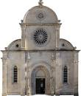
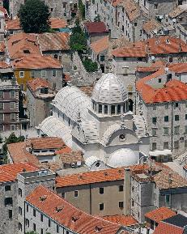
1. zadatak za domaću zadaću
Katedralu sv. Jakova u Šibeniku gradili se znameniti graditelji Juraj Dalmatinac i Nikola Firentinac.
Cijela je izgrađena od kamena koji je donesen s otoka Korčule, Brača, Raba, Krka i Suska. Katedrala je građena u 15. i 16. stoljeću tijekom tri razdoblja.

Slide 3
1. razdoblje – Pulšićeva katedrala 1431. – 1441.
2. razdoblje – Jurjeva katedrala 1441. – 1473.
3. razdoblje – Nikolina katedrala 1475. – 1536.
Izračunajte:
a) Koliko je godina trajalo 1. razdoblje izgradnje?
b) Koliko je godina trajalo 2. razdoblje izgradnje?
c) Koliko je godina trajalo 3. razdoblje izgradnje?
d) Koliko je godina ukupno trajala izgradnja Katedrale sv. Jakova?

Slide 4
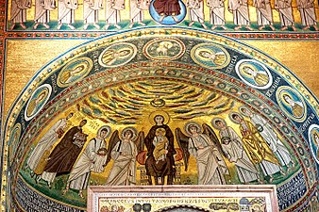
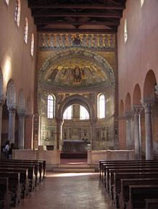
2. zadatak za domaću zadaću
Eufrazijeva bazilika u Poreču jedan je od najljepših sačuvanih spomenika bizantske umjetnosti na Sredozemlju. Njezina izgradnja počela je 553. godine u vrijeme biskupa Eufrazija. U njoj su sačuvani mozaici i natpisi iz kojih se može vidjeti život rane kršćanske zajednice. Godine 1997. UNESCO ju je proglasio Svjetskom kulturnom baštinom.

Slide 5
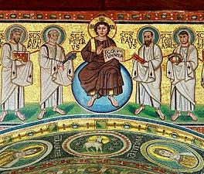
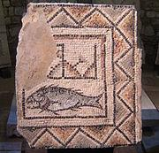
Izračunajte:
a) Koliko je godina prošlo
od početka njezine izgradnje
do UNESCO-ova proglašenja?
b) Broj godina koji ste dobili
preračunajte u broj mjeseci.

